Slide 1

Publicaciones - Televisión
02 de Dec
Medio | Telemetro
Tipo | Televisión
Tamaño | 228 segundos
Valor Publicitario | B/. 6,965.40
Valor Informativo | B/. 27,861.60
Tier | 1
Mención de Marca | Si
Presencia de vocero | Si
Quote de vocero | Si
Favorabilidad mediática | Positiva
No Telemetro 228

Slide 2

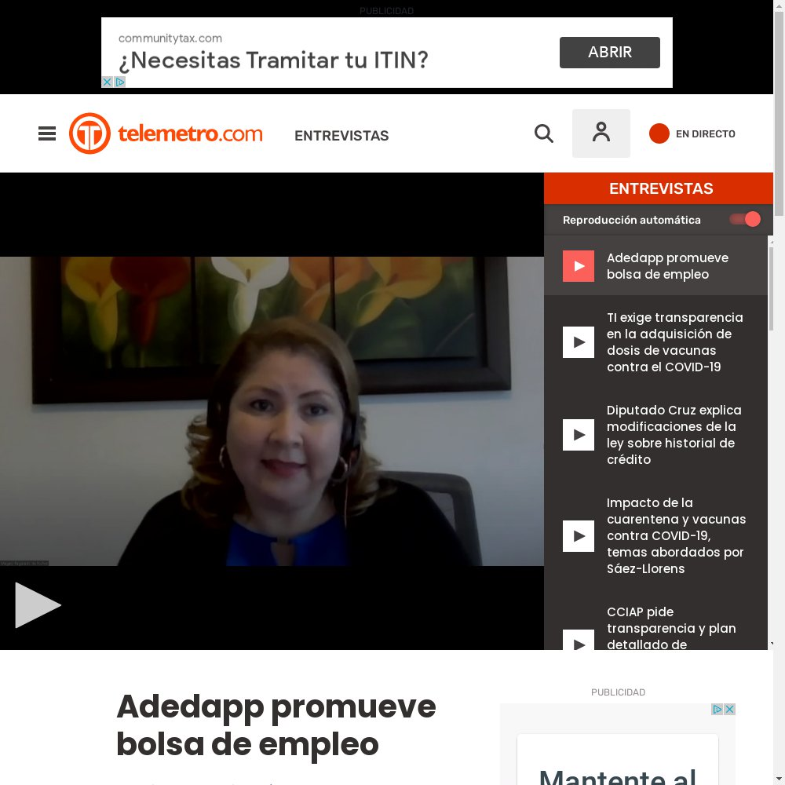
Publicaciones - Web
02 de Dec
Medio | Telemetro
Tipo | Web
Tamaño | 1 página
Valor Publicitario | B/. 2,321.80
Valor Informativo | B/. 9,287.20
Tier | 1
Mención de Marca | Si
Presencia de vocero | Si
Quote de vocero | Si
Favorabilidad mediática | Positiva
https://www.telemetro.com/entrevistas/2020/12/02/adedapp-promueve-bolsa-de-empleo/3514126.html

Slide 3
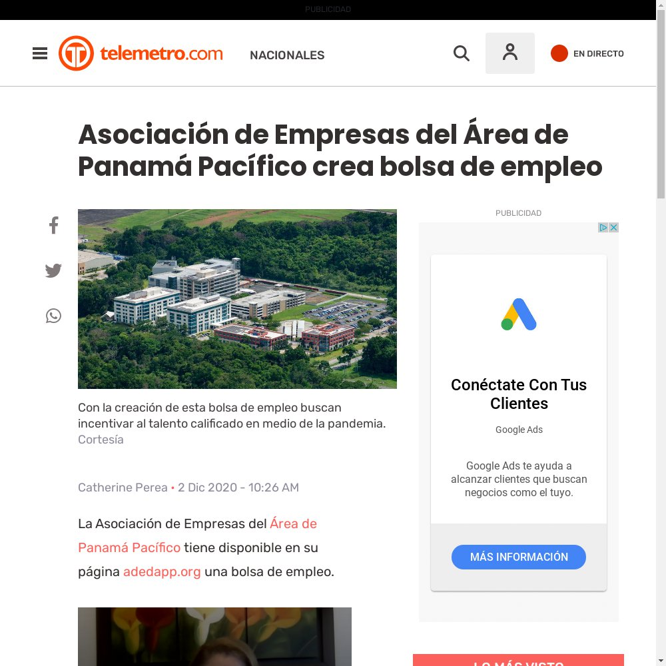
Publicaciones - Web
02 de Dec
Medio | Telemetro
Tipo | Web
Tamaño | 1 página
Valor Publicitario | B/. 2,321.80
Valor Informativo | B/. 9,287.20
Tier | 1
Mención de Marca | Si
Presencia de vocero | Si
Quote de vocero | Si
Favorabilidad mediática | Positiva
https://www.telemetro.com/nacionales/2020/12/02/asociacion-empresas-area-panama-pacifico/3514501.html

Slide 4
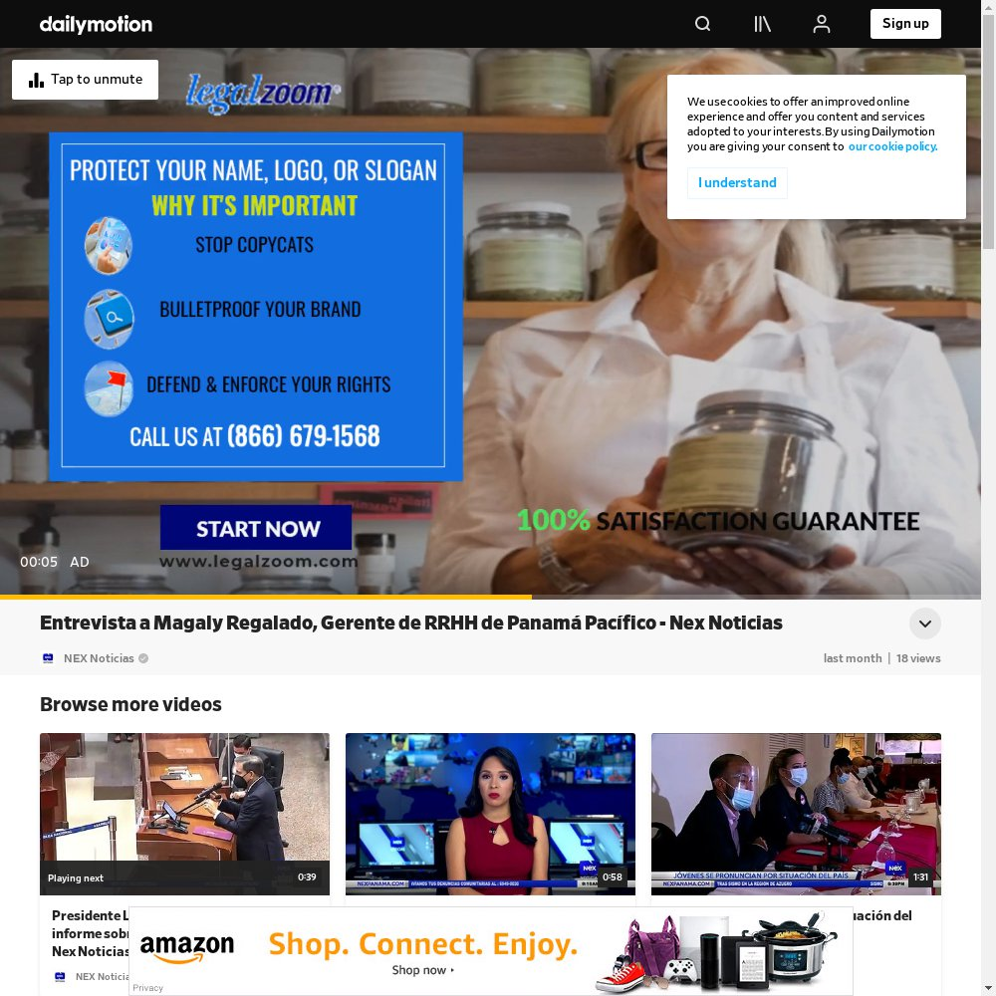
Publicaciones - Web
02 de Dec
Medio | Telemetro
Tipo | Web
Tamaño | 1 página
Valor Publicitario | B/. 2,321.80
Valor Informativo | B/. 9,287.20
Tier | 1
Mención de Marca | Si
Presencia de vocero | Si
Quote de vocero | Si
Favorabilidad mediática | Positiva
https://www.dailymotion.com/video/x7xteb7

Slide 5
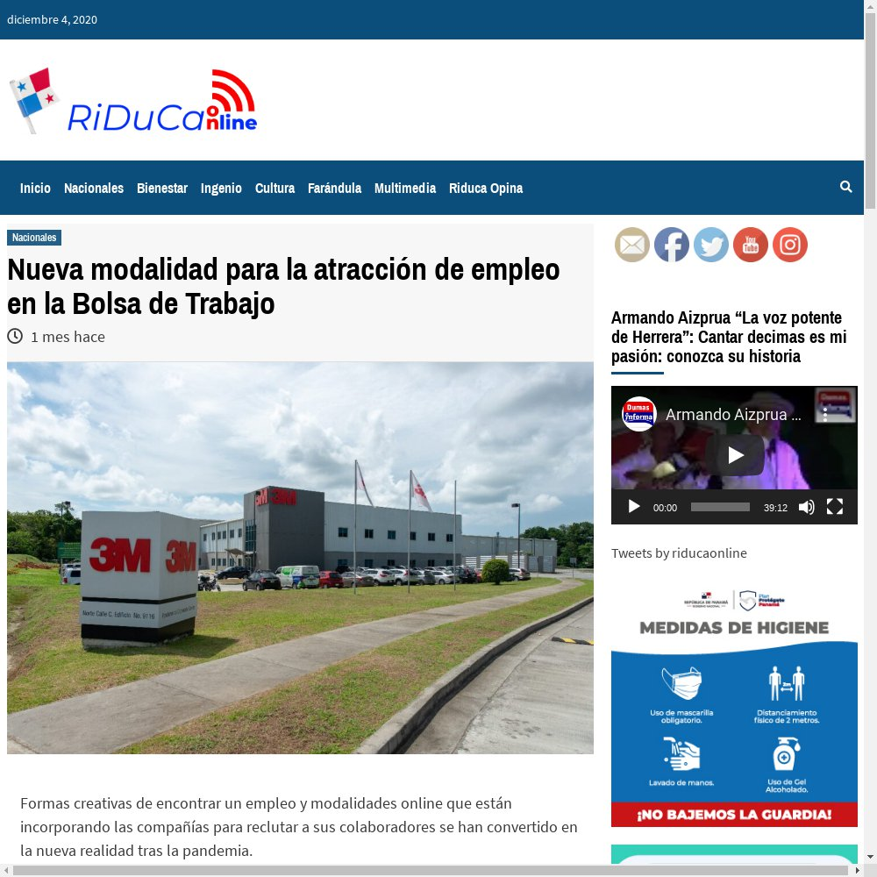
Publicaciones - Web
04 de Dec
Medio | Riduca Online
Tipo | Web
Tamaño | 1 página
Valor Publicitario | B/. 750.00
Valor Informativo | B/. 3,000.00
Tier | 3
Mención de Marca | Si
Presencia de vocero | Si
Quote de vocero | Si
Favorabilidad mediática | Positiva
https://riducaonline.com/2020/12/04/nueva-modalidad-para-la-atraccion-de-empleo-en-la-bolsa-de-trabajo/

Slide 6
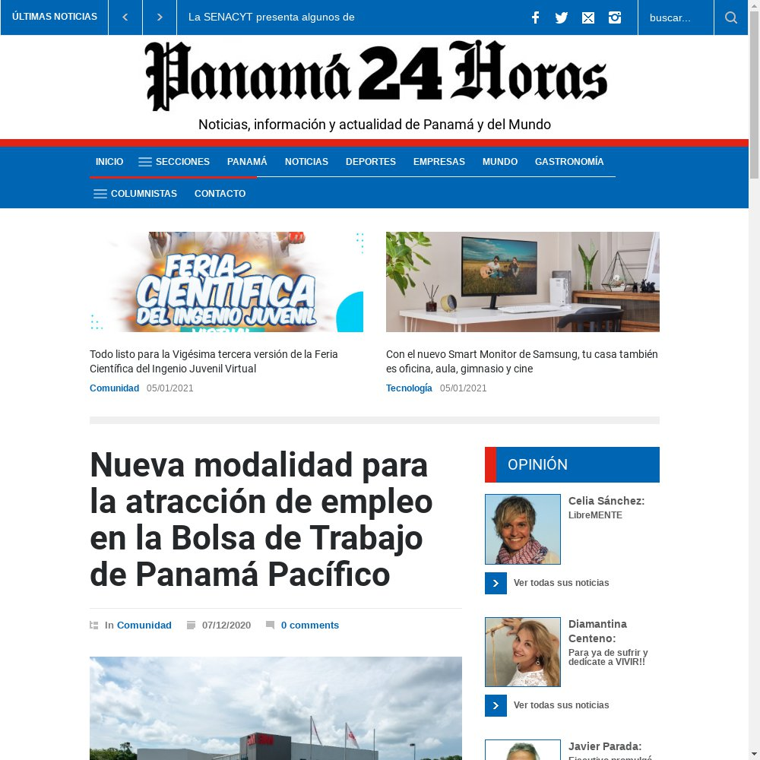
Publicaciones - Web
07 de Dec
Medio | Panamá 24 Horas
Tipo | Web
Tamaño | 1 página
Valor Publicitario | B/. 750.00
Valor Informativo | B/. 3,000.00
Tier | 3
Mención de Marca | Si
Presencia de vocero | Si
Quote de vocero | Si
Favorabilidad mediática | Positiva
https://www.panama24horas.com.pa/comunidad/nueva-modalidad-para-la-atraccion-de-empleo-en-la-bolsa-de-trabajo-de-panama-pacifico/

Slide 7
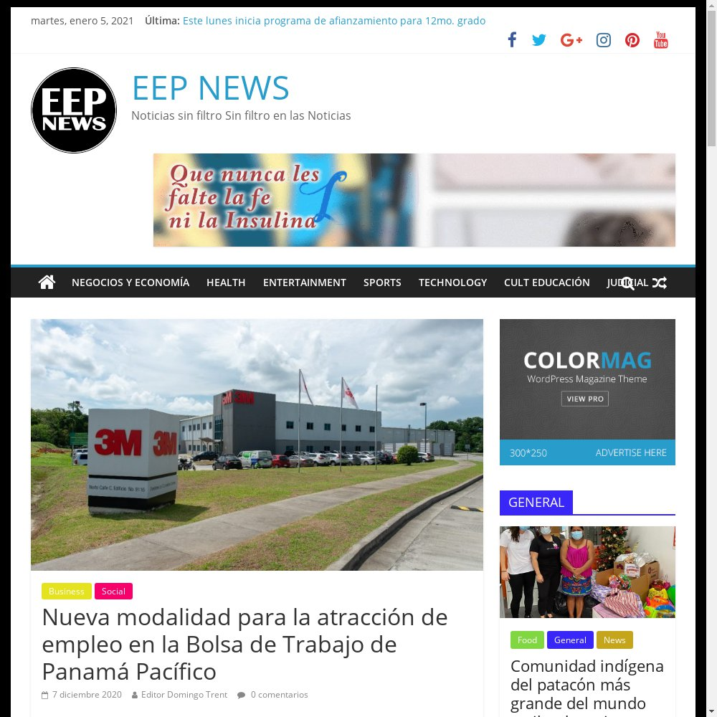
Publicaciones - Web
07 de Dec
Medio | El Espectador
Tipo | Web
Tamaño | 1 página
Valor Publicitario | B/. 1,000.00
Valor Informativo | B/. 4,000.00
Tier | 1
Mención de Marca | Si
Presencia de vocero | Si
Quote de vocero | Si
Favorabilidad mediática | Positiva
https://www.elespectadordepanama.com/nueva-modalidad-para-la-atraccion-de-empleo-en-la-bolsa-de-trabajo-de-panama-pacifico/

Slide 8
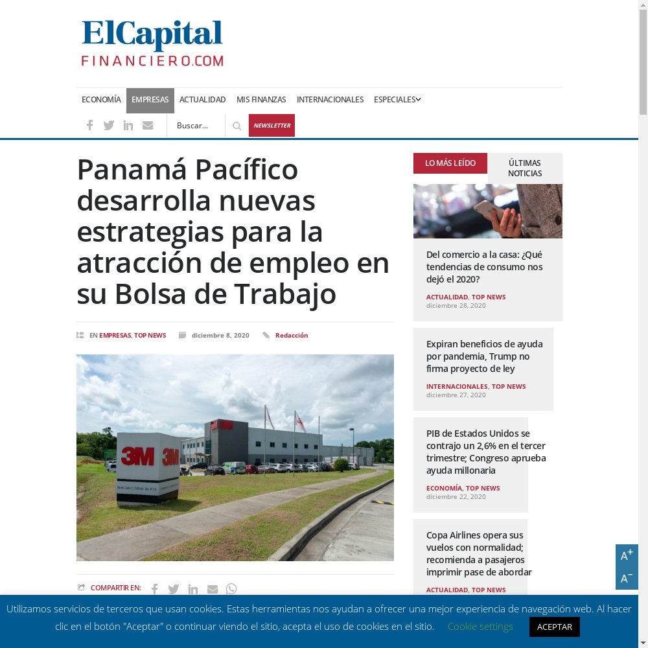
Publicaciones - Web
08 de Dec
Medio | El Capital Financiero
Tipo | Web
Tamaño | 1 página
Valor Publicitario | B/. 1,000.00
Valor Informativo | B/. 4,000.00
Tier | 1
Mención de Marca | Si
Presencia de vocero | Si
Quote de vocero | Si
Favorabilidad mediática | Positiva
https://elcapitalfinanciero.com/panama-pacifico-desarrolla-nuevas-estrategias-para-la-atraccion-de-empleo-en-su-bolsa-de-trabajo/

Slide 9
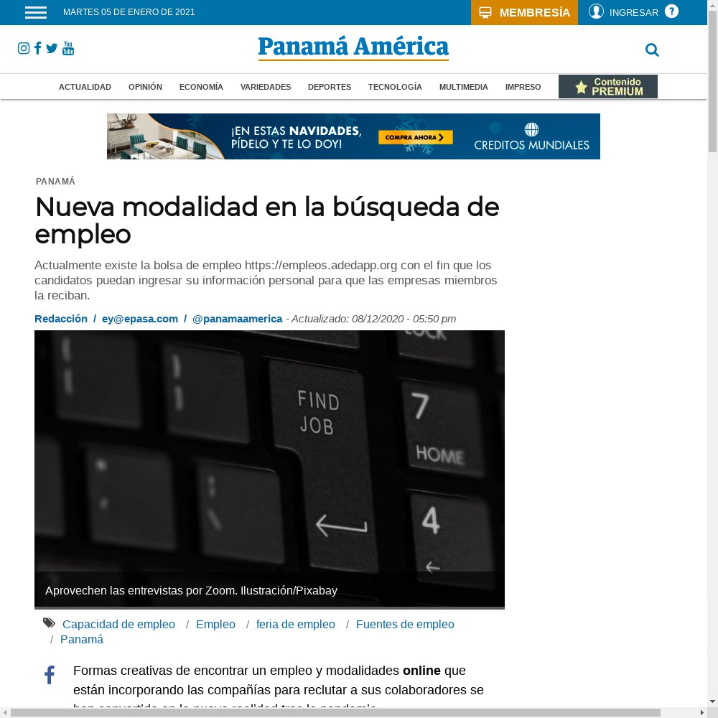
Publicaciones - Web
08 de Dec
Medio | Panamá América
Tipo | Web
Tamaño | 1 página
Valor Publicitario | B/. 1,000.00
Valor Informativo | B/. 4,000.00
Tier | 1
Mención de Marca | Si
Presencia de vocero | Si
Quote de vocero | Si
Favorabilidad mediática | Positiva
https://www.panamaamerica.com.pa/variedades/nueva-modalidad-en-busqueda-empleo-1177483

Slide 10
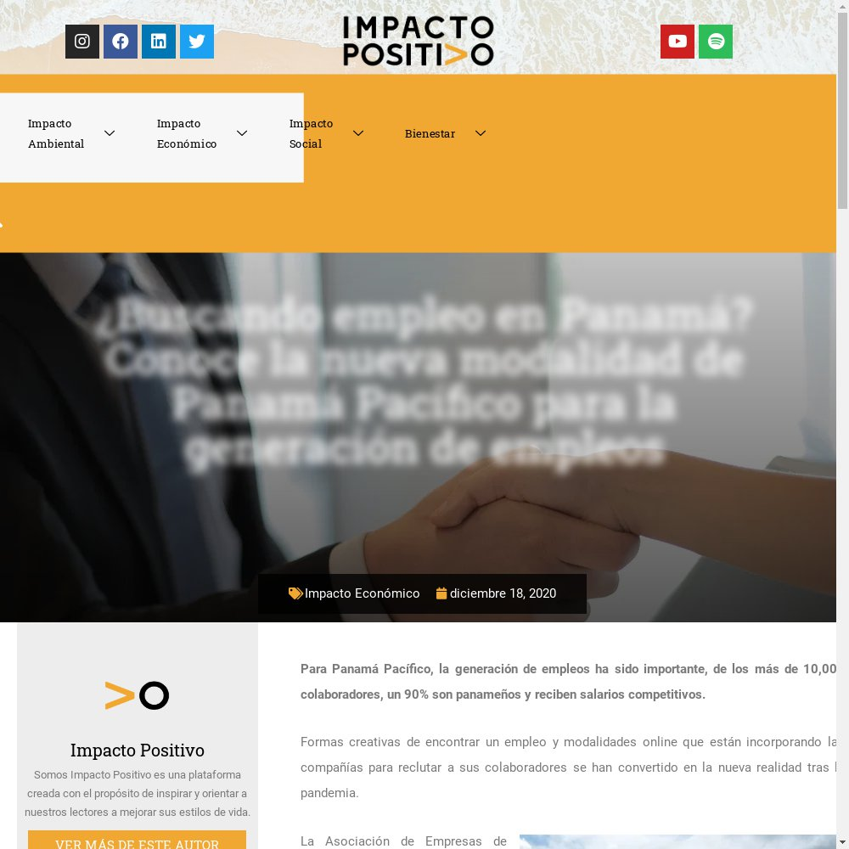
Publicaciones - Web
18 de Dec
Medio | Impacto Positivo
Tipo | Web
Tamaño | 1 página
Valor Publicitario | B/. 1,000.00
Valor Informativo | B/. 4,000.00
Tier | 1
Mención de Marca | Si
Presencia de vocero | Si
Quote de vocero | Si
Favorabilidad mediática | Positiva
https://somosimpactopositivo.com/impacto-economico/empleo-panama-pacifico/

Slide 11
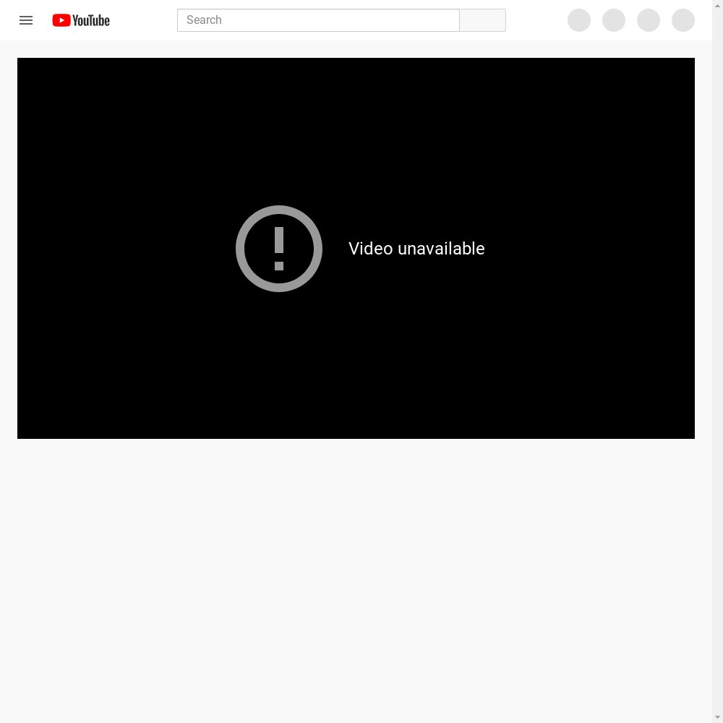
Publicaciones - Web
26 de Dec
Medio | La Estrella de Panamá
Tipo | Web
Tamaño | 851 segundos
Valor Publicitario | B/. 1,000.00
Valor Informativo | B/. 4,000.00
Tier | 1
Mención de Marca | Si
Presencia de vocero | Si
Quote de vocero | Si
Favorabilidad mediática | Positiva
https://www.youtube.com/watch?v=nk0jLR5xKv4&feature=emb_logo

Slide 12
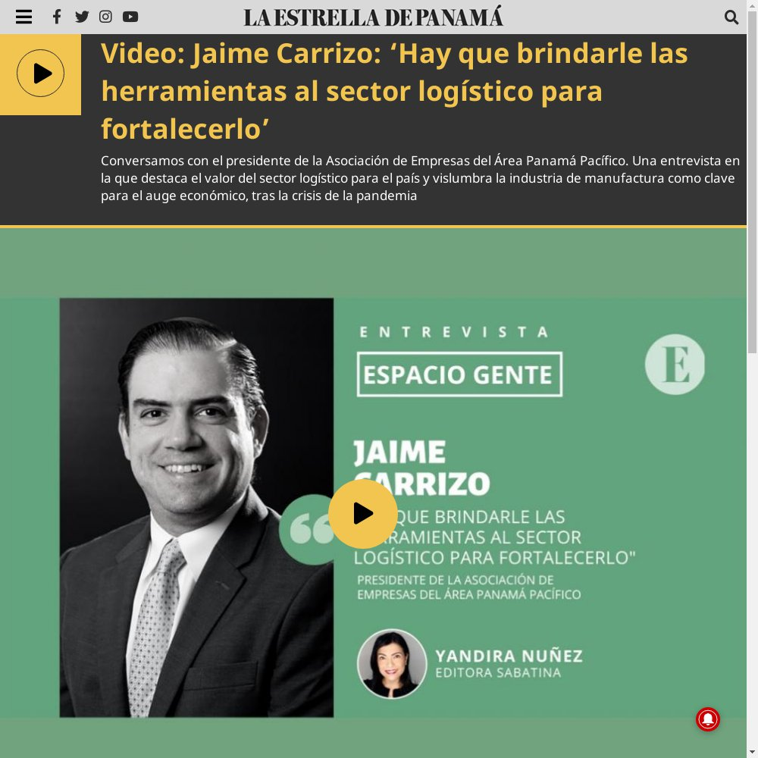
Publicaciones - Web
26 de Dec
Medio | La Estrella de Panamá
Tipo | Web
Tamaño | 851 segundos
Valor Publicitario | B/. 1,000.00
Valor Informativo | B/. 4,000.00
Tier | 1
Mención de Marca | Si
Presencia de vocero | Si
Quote de vocero | Si
Favorabilidad mediática | Positiva
https://www.laestrella.com.pa/nacional/201224/201226-jaime-carrizo-hay-brindarle-herramientas-sector-logistico-fortalecerlo

Slide 13
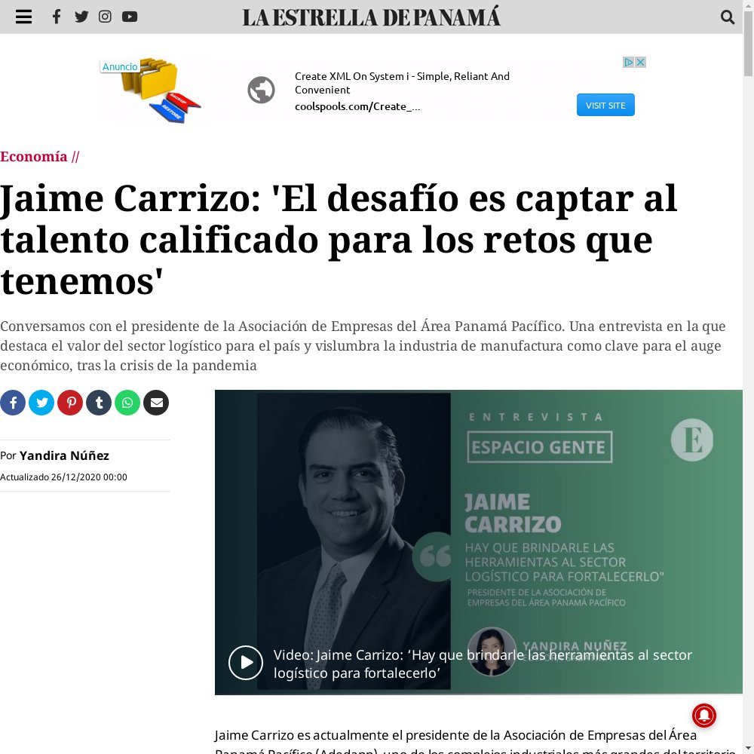
Publicaciones - Web
26 de Dec
Medio | La Estrella de Panamá
Tipo | Web
Tamaño | 851 segundos
Valor Publicitario | B/. 1,000.00
Valor Informativo | B/. 4,000.00
Tier | 1
Mención de Marca | Si
Presencia de vocero | Si
Quote de vocero | Si
Favorabilidad mediática | Positiva
https://www.laestrella.com.pa/economia/201226/jaime-carrizo-desafio-captar-talento

Slide 14

Publicaciones - Impreso
26 de Dec
Medio | La Estrella de Panamá
Tipo | Impreso
Tamaño | 2 páginas
Valor Publicitario | B/. 5,559.85
Valor Informativo | B/. 22,239.40
Tier | 1
Mención de Marca | Si
Presencia de vocero | Si
Quote de vocero | Si
Favorabilidad mediática | Positiva
No La Estrella

Slide 15
Publicaciones - Impreso
26 de Dec
Medio | La Estrella de Panamá
Tipo | Impreso
Tamaño | 6C x 3"- portada
Valor Publicitario | B/. 595.70
Valor Informativo | B/. 2,382.80
Tier | 1
Mención de Marca | Si
Presencia de vocero | Si
Quote de vocero | Si
Favorabilidad mediática | Positiva
No La Estrella

Slide 16

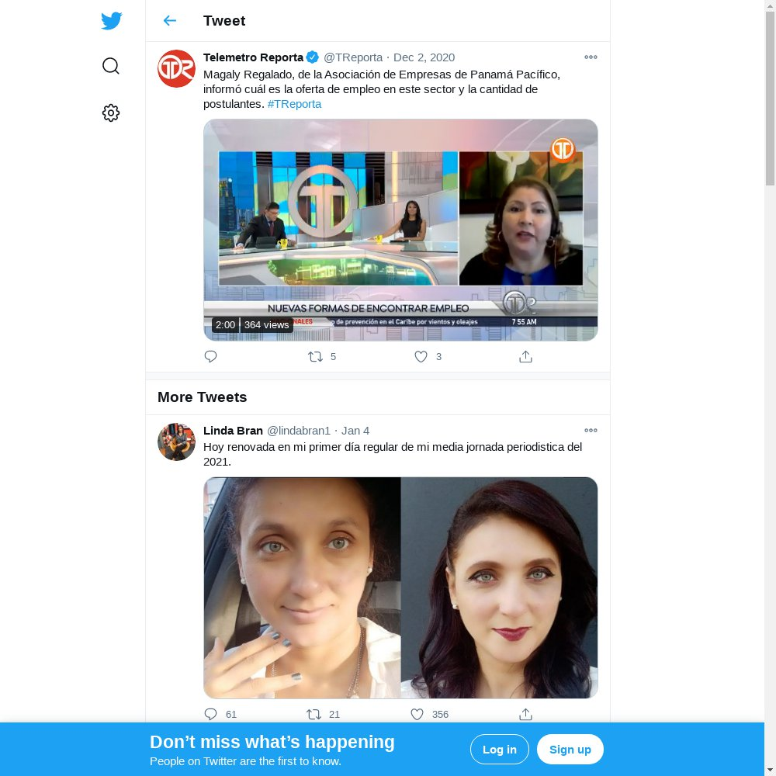
Publicaciones - Twitter
02 de Dec
Medio | Telemetro
Tipo | Twitter
Tamaño | 1 post
Valor Publicitario | B/. 500.00
Valor Informativo | B/. 2,000.00
Tier | 1
Mención de Marca | Si
Presencia de vocero | Si
Quote de vocero | Si
Favorabilidad mediática | Positiva
https://twitter.com/TReporta/status/1334130747972706305?s=20

Slide 17
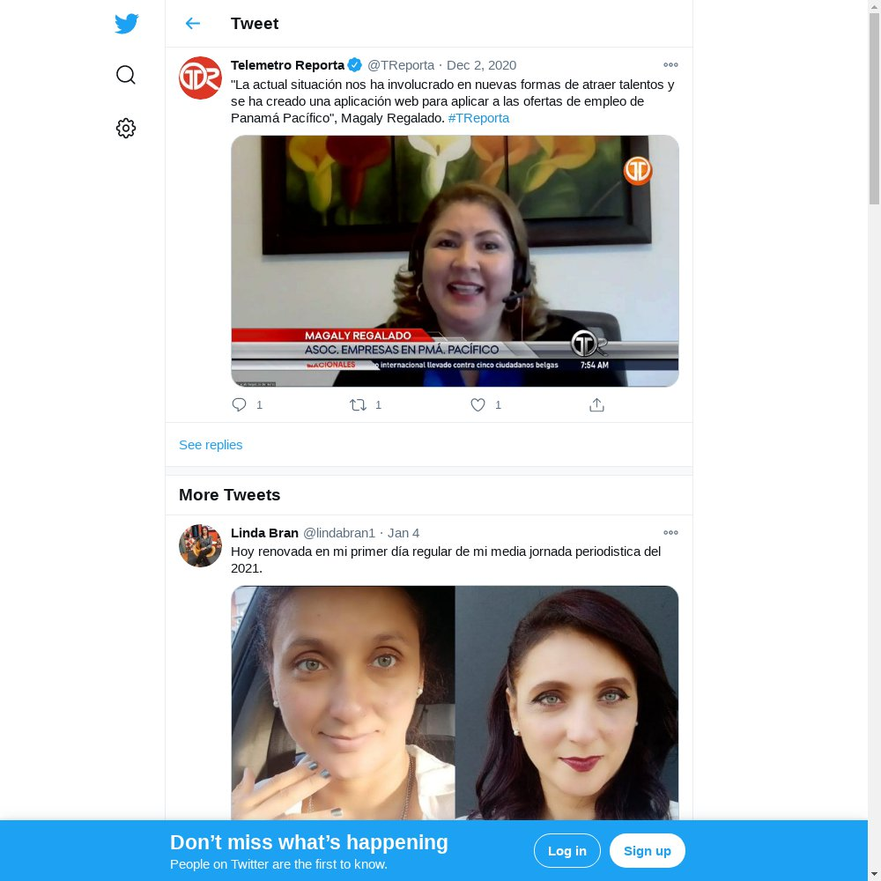
Publicaciones - Twitter
02 de Dec
Medio | Telemetro
Tipo | Twitter
Tamaño | 1 post
Valor Publicitario | B/. 500.00
Valor Informativo | B/. 2,000.00
Tier | 1
Mención de Marca | Si
Presencia de vocero | Si
Quote de vocero | Si
Favorabilidad mediática | Positiva
https://twitter.com/TReporta/status/1334119677233156098?s=08

Slide 18
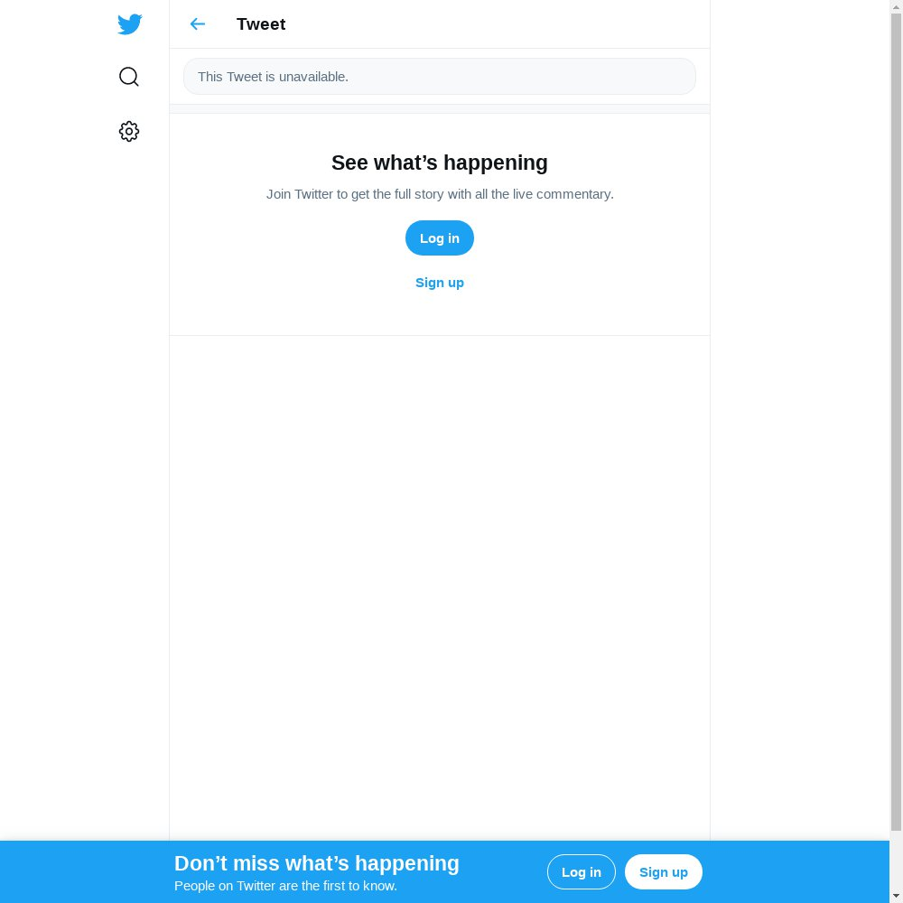
Publicaciones - Twitter
02 de Dec
Medio | Telemetro
Tipo | Twitter
Tamaño | 1 post
Valor Publicitario | B/. 500.00
Valor Informativo | B/. 2,000.00
Tier | 1
Mención de Marca | Si
Presencia de vocero | Si
Quote de vocero | Si
Favorabilidad mediática | Positiva
https://twitter.com/TReporta/status/1334119241696546817?s=08

Slide 19
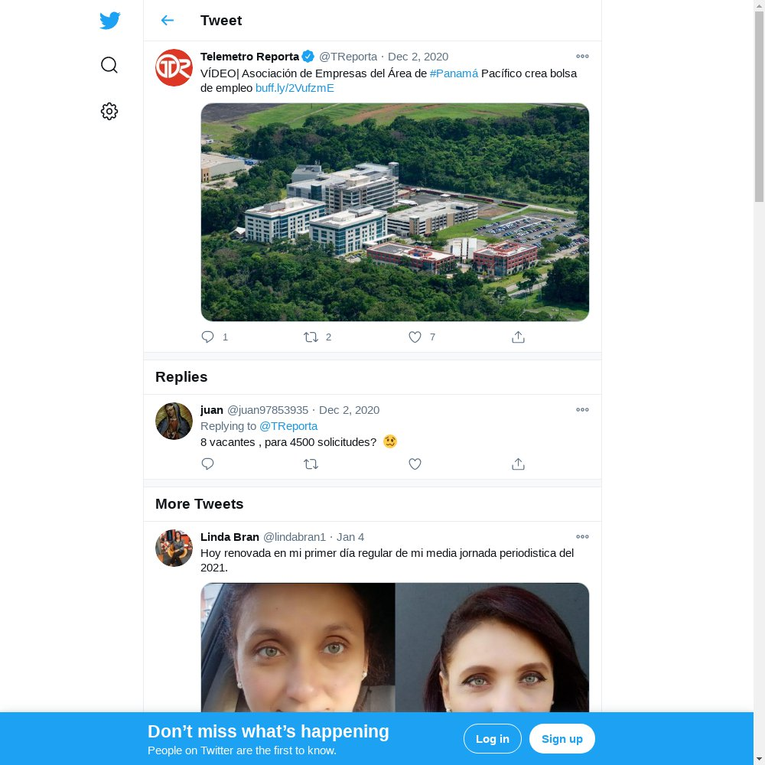
Publicaciones - Twitter
02 de Dec
Medio | Telemetro
Tipo | Twitter
Tamaño | 1 post
Valor Publicitario | B/. 500.00
Valor Informativo | B/. 2,000.00
Tier | 1
Mención de Marca | Si
Presencia de vocero | Si
Quote de vocero | Si
Favorabilidad mediática | Positiva
https://twitter.com/TReporta/status/1334158463988101121?s=20

Slide 20
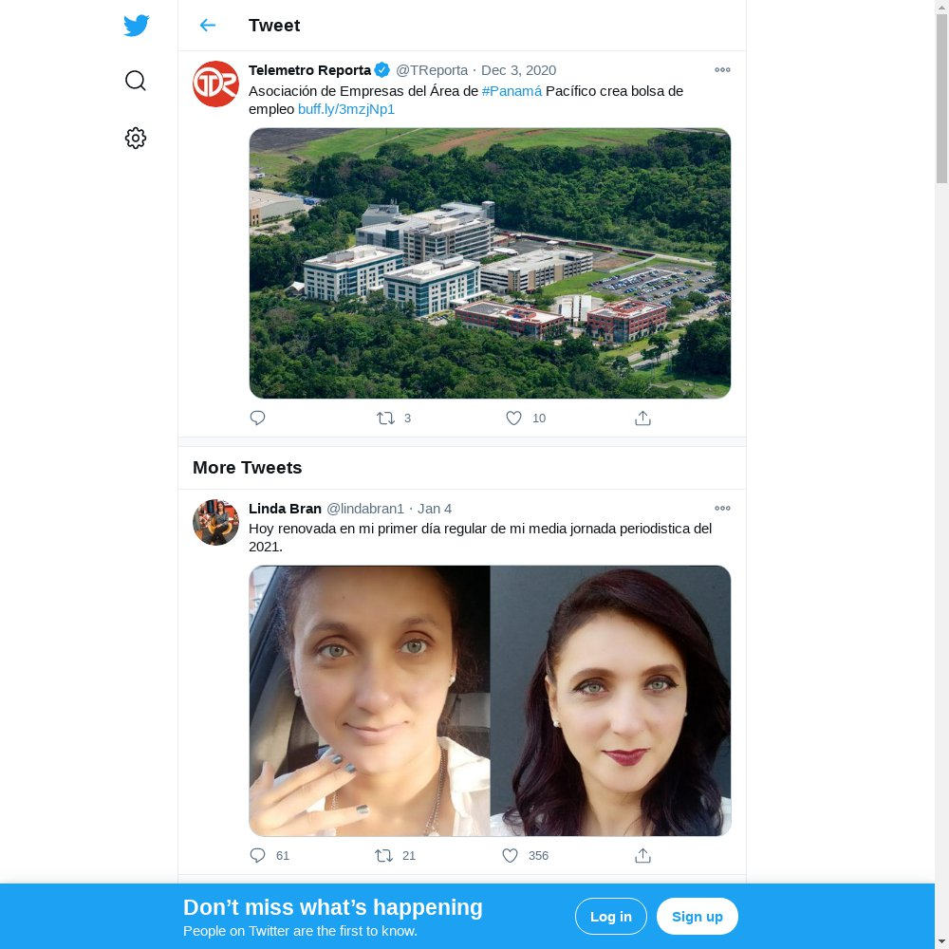
Publicaciones - Twitter
02 de Dec
Medio | Telemetro
Tipo | Twitter
Tamaño | 1 post
Valor Publicitario | B/. 500.00
Valor Informativo | B/. 2,000.00
Tier | 1
Mención de Marca | Si
Presencia de vocero | Si
Quote de vocero | Si
Favorabilidad mediática | Positiva
https://twitter.com/TReporta/status/1334346774421663745?s=20

Slide 21
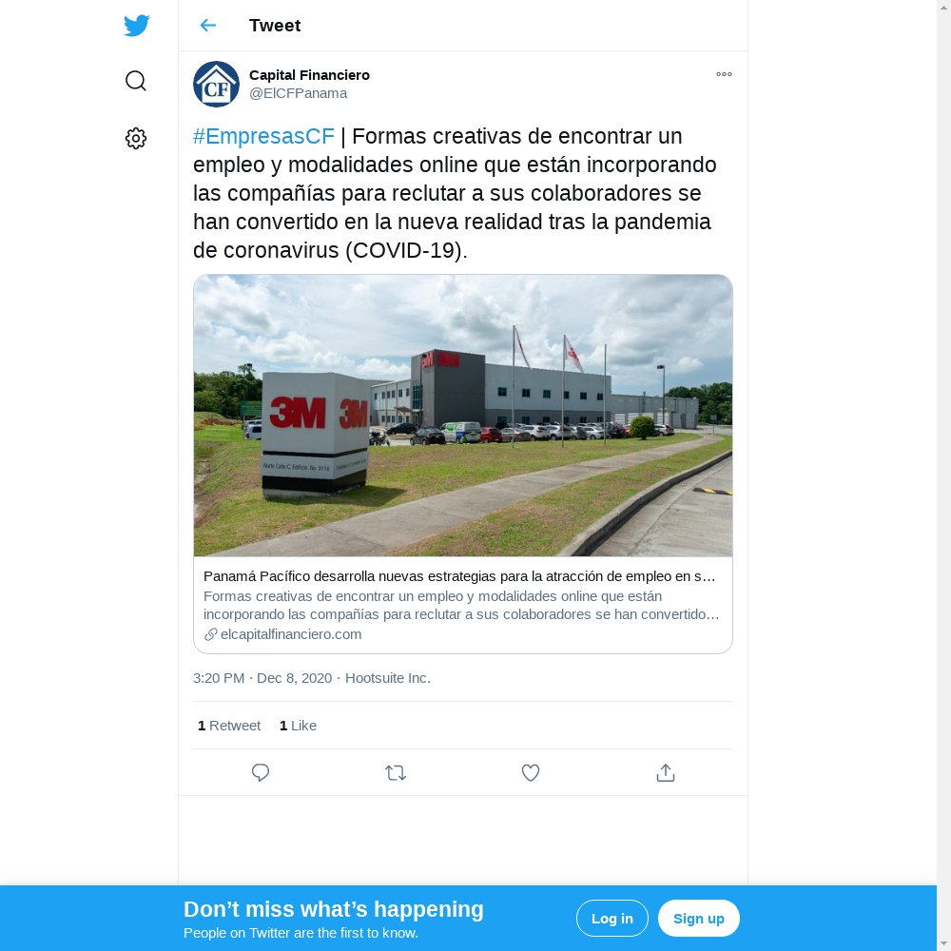
Publicaciones - Twitter
08 de Dec
Medio | El Capital Financiero
Tipo | Twitter
Tamaño | 1 post
Valor Publicitario | B/. 500.00
Valor Informativo | B/. 2,000.00
Tier | 1
Mención de Marca | Si
Presencia de vocero | Si
Quote de vocero | Si
Favorabilidad mediática | Positiva
https://twitter.com/ElCFPanama/status/1336329776890408960?s=20

Slide 22
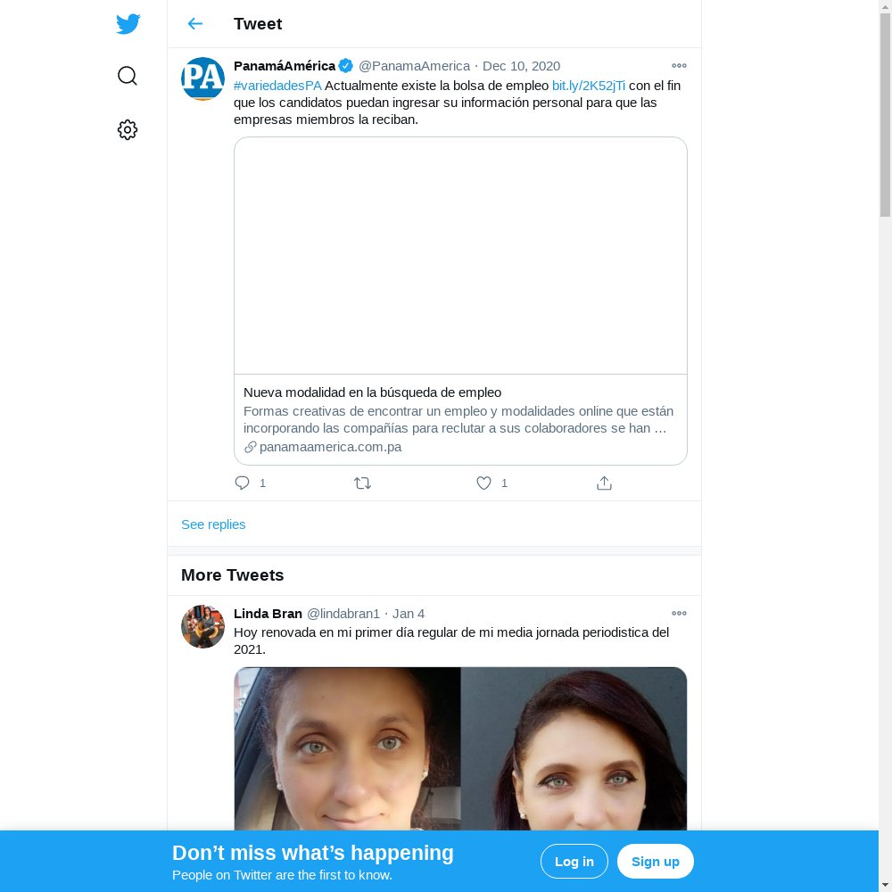
Publicaciones - Twitter
09 de Dec
Medio | Panamá América
Tipo | Twitter
Tamaño | 1 post
Valor Publicitario | B/. 500.00
Valor Informativo | B/. 2,000.00
Tier | 1
Mención de Marca | Si
Presencia de vocero | Si
Quote de vocero | Si
Favorabilidad mediática | Positiva
https://twitter.com/PanamaAmerica/status/1336873270411468801?s=20

Slide 23
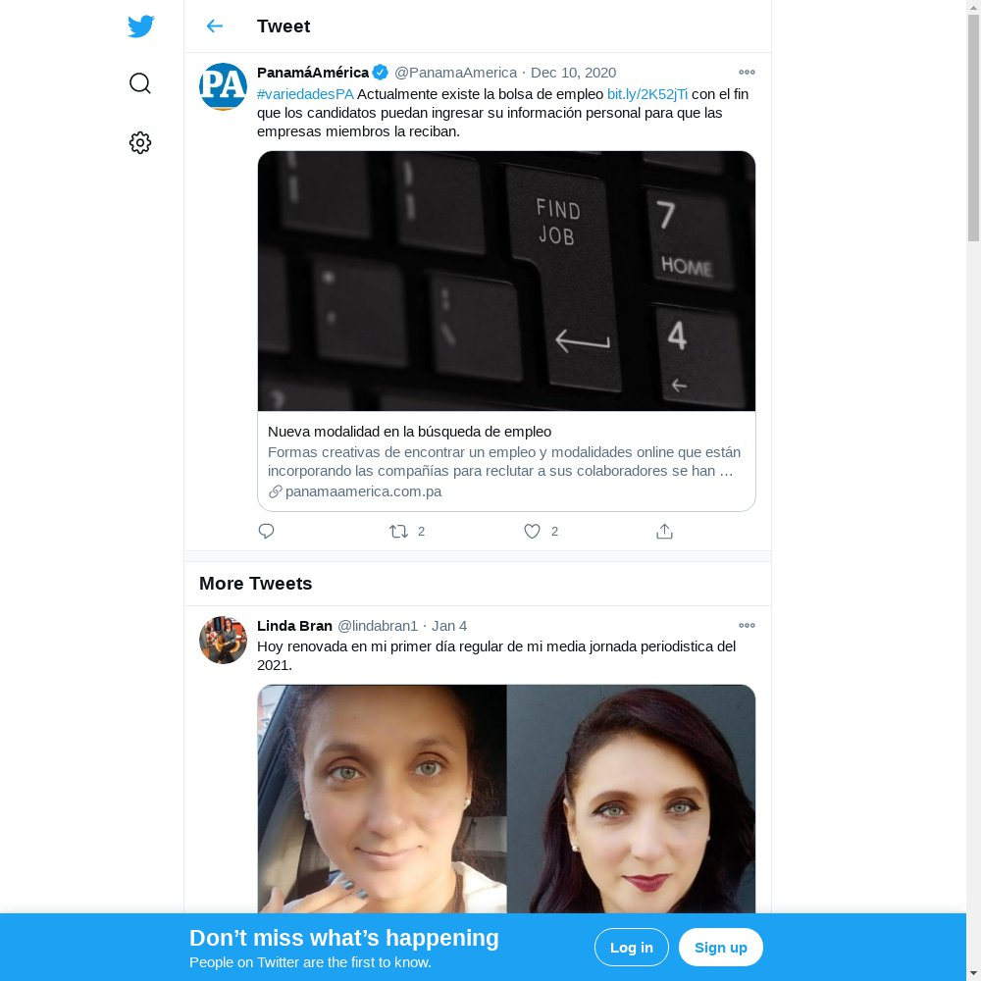
Publicaciones - Twitter
09 de Dec
Medio | Panamá América
Tipo | Twitter
Tamaño | 1 post
Valor Publicitario | B/. 500.00
Valor Informativo | B/. 2,000.00
Tier | 1
Mención de Marca | Si
Presencia de vocero | Si
Quote de vocero | Si
Favorabilidad mediática | Positiva
https://twitter.com/PanamaAmerica/status/1336894661730783232?s=20

